Slide 1
ДҮНИЕЖҮЗІ ТАРИХЫ ПӘНІ
9-Сынып

Slide 2

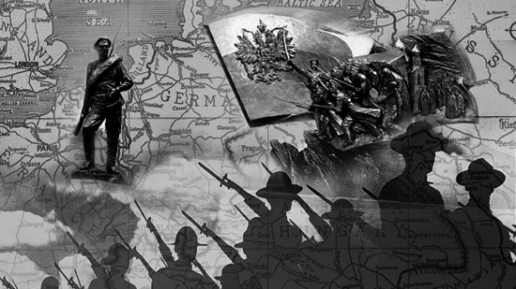
Сабақтың тақырыбы
Бірінші Дүниежүзілік соғыстың алғышарттары мен себептері қандай?

Slide 3
Оқу мақсаттары
8.3.2.5. ХХ ғасырдың басындағы әлемнің аумақтық бөлінуін және мемлекеттердің саяси құрылымын сипаттау.
8.3.2.1. Бірінші Дүниежүзілік соғыстың алғышарттары мен себептерін айқындау.
Бағалау критерийлері
Халықаралық қатынастардың негізгі қарама-қайшылықтарын көрсетеді.
Бірінші Дүниежүзілік соғыс барысында өзара одақ құрған мемлекеттерге талдау жасайды.
Бірінші Дүниежүзілік соғыстың негізгі үш себебін анықтайды.

Slide 4
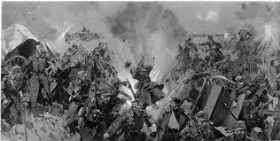
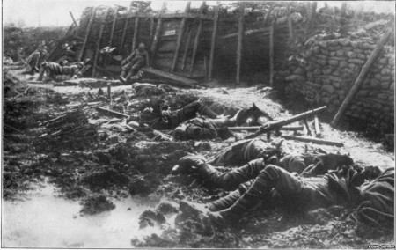
БІРІНШІ ДҮНИЕЖҮЗІЛІК СОҒЫС

Slide 5
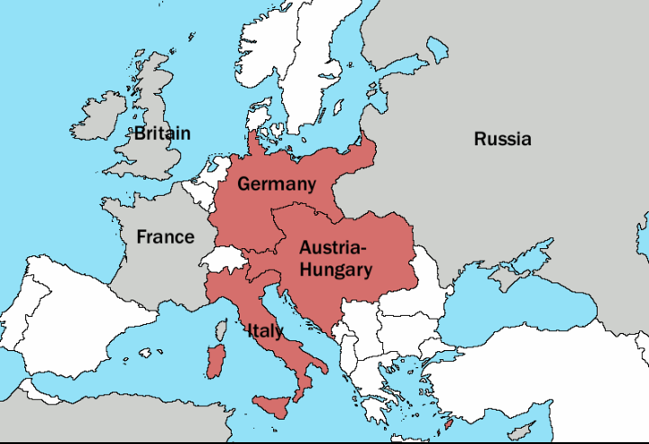
Үштік одақ әскери бірлестігі
1882 жыл

Slide 6



Slide 7
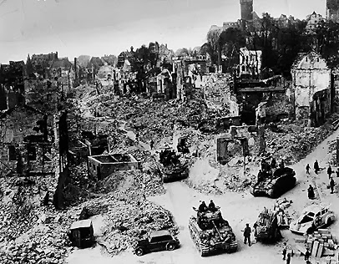
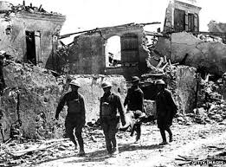
БДС Еуропа өркениетін дағдарысқа ұшыратты.Ірі монополистік капитал топтардың арасындағы экономикалық қайшылықтар мемлекетаралық қайшылықтарды шиеленістіріп жіберді.

Slide 8

  СОҒЫСТЫҢ МАҚСАТТАРЫ:
Германияның Африкадағы отарларын және Таяу Шығыстағы Осман империясының жерін басып алуды көздеді
АНГЛИЯ
ФРАНЦИЯ
РЕСЕЙ
Түркияға, Балқанға Германия ықпалының күшеюіне жол бергісі келмеді.Стамбулды, Қара теңіз бұғаздарын, Галиция өңірін және Неман өзенінің бойындағы жерді өзіне қаратып алуды көздеді.

Slide 9
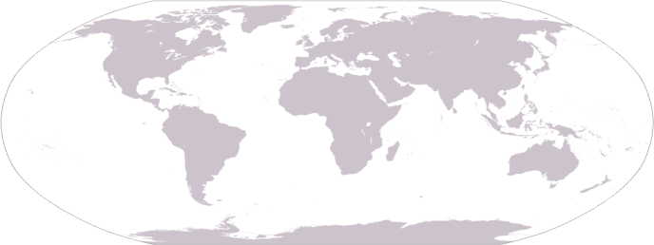
  СОҒЫСТЫҢ МАҚСАТТАРЫ:
ДҮНИЕЖҮЗІН
  ГЕРМАНИЯ
  АВСТРО-ВЕНГРИЯ
Сербияны басып алып, бүкіл Балқан түбегінде және Адриат теңізінде өз үстемдігін орнатуға тырысты

Slide 10
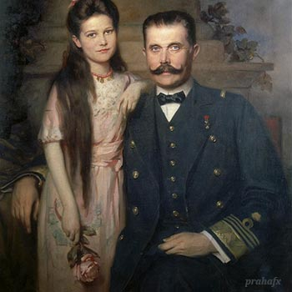
1914 жылы 28 маусымда Австро-Венгрия тағының мұрагері, эрцгерцог Франц Фердинанд Сараево қаласында қаза тапты. Осыған орай Германия императорының соғысқа итермелеуімен Австро-Венгрия 23 шілдеде Сербияға ультиматум жіберді. Оның жауабын күтпей, осы жылы 28 шілдеде Австро-Венгрия Сербияға соғыс жариялады. Ресей үкіметі тез арада жұмылдыру жұмыстарын бастады. Орыс армиясындағы мұндай әрекетке жауап ретінде тамыз айының басында Германия Ресейге, Францияға қарсы, Англия Жапония мен Германияға қарсы соғыс жариялады. Сөйтіп, Бірінші дүниежүзілік соғыс басталып кетті

Slide 11
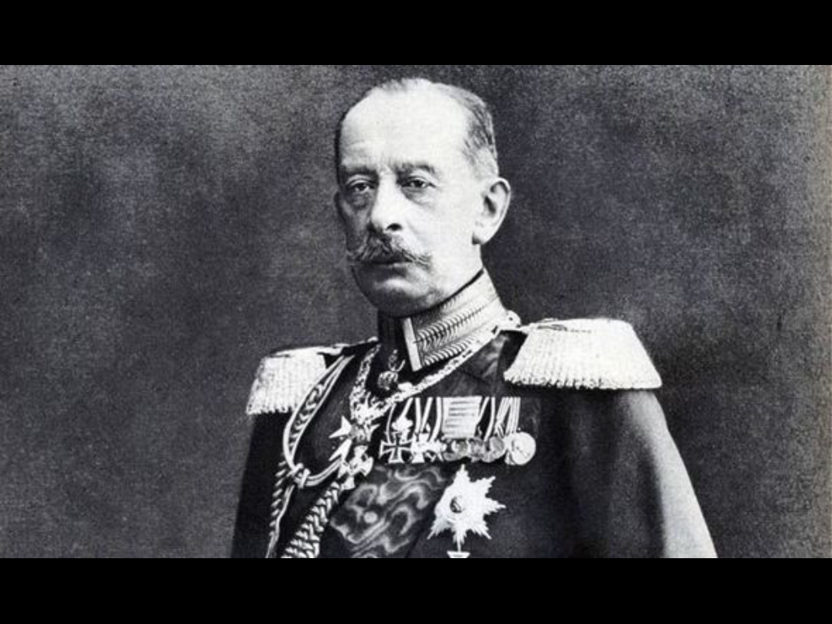
Шлиффен жоспары
Германияның соғыс жоспары 15 жыл бойы әзірленді.Оның авторы генерал фон Шлиффен болды.
Герман империясының Бірінші Дүниежүзілік соғыстағы жылдам жеңіске жету мақсатына негізделіп құрылған әскери-стратегиялық жоспар. Соғысты бастаған Германия ең алдымен Францияны жаулап, содан кейін Ресейге шабуыл жасауды көздеді.
3 шілдеде Германия Францияға соғыс жариялап ертеңіне Бельгия жеріне басып кірді

Slide 12

Дүниені қайта бөлісу мақсатында Халықаралық қатынастарды шиеленестірген қандай оқиғалар еді ?
Дескриптор: Оқушылар «Өрмекші торына»1898-1914 жылдардағы оқиғаларды жазып шығады.

Slide 13
Өз біліміңізді тексеріңіз
1.1898 жылғы испан-американ соғыстары
2.1899-1902 жылғы ағылшын-бур соғыстары
3.1904-1905 жылғы орыс-жапон соғысы

Slide 14

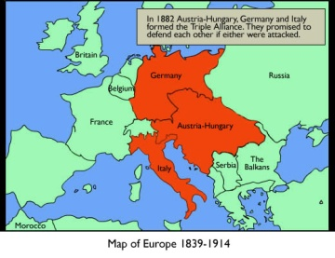
Тапсырма №2.
Бірінші Дүниежүзілік соғыс барысында өзара одақ құрған мемлекеттерді картадан көрсете отырып,анықтама береді.
Дескриптор:
Картадан Үштік одақ пен Антанта одағын көрсетеді және оларға анықтама береді.

Slide 15
Өз біліміңізді тексеріңіз
1.Үштік одақ әскери бірлестігі 1882 жылы дүниеге келді.Үштік одақтың құрамындағы негізгі мемлекеттер: Германия,Австро-Венгрия,Италия болды.
2. Германия тарапынан төнген қатер Англия,Франция және Ресейдің өзара одақ құруына алып келді.1907 жылы Англия ,Франция және Ресей арасында Антанда одағы құрылды.

Slide 16

Тапсырма №3.
Бірінші Дүниежүзілік соғыстың негізгі үш себебін анықтайды.
Дескриптор:
Оқушылар «Пирамида әдісін» пайдалана отырып,Бірінші Дүниежүзілік соғыстың ең негізгі үш себебін анықтайды.

Slide 17
Өз біліміңізді тексеріңіз
Ірі мемлекеттер арасындағы бақталастық күрес.
Дүниежүзін бөліске салу.
Импералистік дәуірде жеке мемлекеттердің біркелкі дамымауының нәтижесі Бірінші дүниежүзілік соғысқа алып келді.

Slide 18

Бекіту сұрақтары:
1870-1871ж француз-прусс соғысы кезінде Франция қандай жерлерінен айырылып қалды?
Үштік Одаққа қарсы құрылған одақ қалай аталады?
Соғыс отының тұтануына қандай оқиға себеп болды?
Неміс әскерлерінің « Шлиффен жоспары»бойынша Бельгия арқылы Франция жеріне қашан басып кірді?

Slide 19

Үй тапсырмасы
-Соғысты болдырмау мүмкін бе еді ?-деген сұраққа ойталқы жазу.

